Slide 1
MJD Faaliyet Raporu - 2018
MJD
2015-2018 Faaliyet Raporu
Başkan Ahmet Tukaç

Slide 2
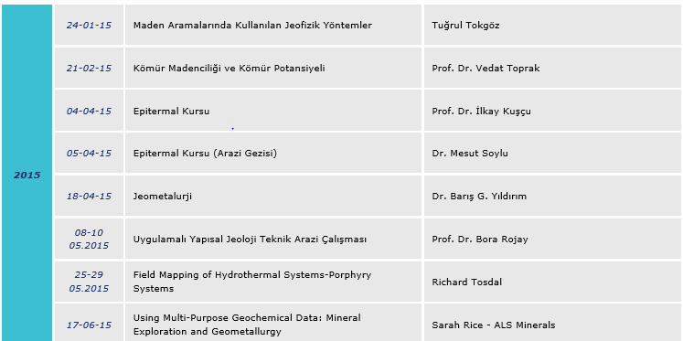
MJD Faaliyet Raporu – 2015 Eğitimleri

Slide 3
MJD Faaliyet Raporu - 2015
12.05.205: MUĞLA UNIV. KARIYER GUNLERI
15.05.2015: ODTÜ KARİYER GÜNLERİ
    MJD adına konuşma yapılmış ve MJD tanıtılmıştır.
13.11.2015: 4. YAŞIMIZI KUTLADIK
    MJD nin 4. Yaşını 13 Kasım 2015 günü Ankara Hilton-Sa Marco Polo Salonunda kutladık.
01.12.2015: MTA 80.YIL SEMPOZYUMU
    Derneğimiz ülkemizdeki yerbilimleri ile ilgili çalışmalarda ilklere imza atan MTA’nın 80. Kuruluş Yıldönümü coşkusunu 80. Yıl Sempozyumuna katılarak kutlamıştır.
04.12.2015 : KAYNAK, REZERV VE FİZİBİLİTE EĞİTİMİ
    Enerji Bakanlığının isteği ile hazırlanan“Kaynak, Rezerv ve Fizibilite eğitimi”, MTA 'da gerçekleştirildi.
    Ayrıca, MIGEM’de 1 günlük sunum yapıldı.
MADEN KANUNU ve UYGULAMA YÖNETMELİĞİ (MSBK)
    Maden Kanunu ve Uygulama Yönetmeliği’nin hazırlanması için Bakanlık tarafından yapılan her toplantıya MJD davet edilmiş ve toplantılarda MJD aktif bir rol üstlenmiştir.
    Kaynak ve Rezerv raporlamaları ve aramalarda Jeoloji Mühendisinin rolü
    IV. Grup Madenlerde iki yıllık Fizibilite dönemi eklendi.

Slide 4
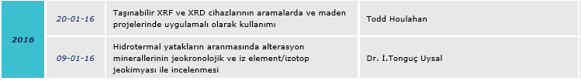
MJD Faaliyet Raporu – 2016 Eğitim
28.09.2016 :SEG 2016 “Tetis Tektoniği ve Metalojenisi” Konferansı
    SEG (Society of Economic Geologists (SEG) ve MJD tarafından ortaklaşa düzenlenen "Tetis Tektoniği ve Metalojonisi" temalı SEG-2016 konferans ve etkinlikleri 25-28 Eylül tarihlerinde Çeşme Sheraton Kongre Merkezi'nde 25 farklı ülkeden 400 katılımcı ile başarılı bir şekilde gerçekleştirilmiştir

Slide 5
MJD Faaliyet Raporu - 2016
15.04.2016 : 69.JEOLOJİ KURULTAYI’na katılım
31.04.2016: Doğu-Güneydoğu Anadolu Enerji Kaynakları ve Bölgesel Gelişmeler
  30-31 Mart 2016 tarihinde yapılan “Doğu- Güneydoğu Anadolu Enerji Kaynakları ve Bölgesel Gelişmeler” konferansa katılınmıştır.
  Ahmet Tukaç MJD adına “Türkiye’de Altın ve Bakır Yatakları Üzerine Genel Bir Değerlendirme ve Mevcut Maden Kanun ve Uygulamalardaki Yaşanan Temel Sorunlar, Çözüm Önerileri” konusunda konuşma yapmış ve konferansa panelist olarak katılmıştır. İlgili makale Madencilik Türkiye dergisinde yayınlanmıştır.
26.05.2016: ODTU KARIYER GUNLERI
22.10.2016 : 2.Uluslararası Madenlerde İş Sağlığı ve Güvenliği Konferansı ve Sergisi
11.11.2016: 5.YAŞIMIZI KUTLADIK
11.11.2016: FOTOĞRAF YARIŞMASI
09.12.2016: 3.Sondaj Sempozyumu
Kanun ve yönetmelik çalışmaları (MSBK);
    YTK yönetmelik,
    Maden Kanunu Uygulama Yönetmeliği
EFG’ye üyelik;
    Nisan 2016 da başvuru yapılmış ve 22 Mayıs 2016’da EFG üyeliğimiz onaylanmıştır.
CRIRSCO’ya gözlemci statüsünde katılım

Slide 6
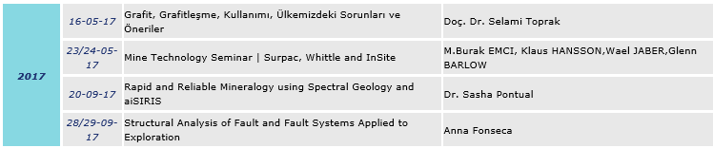
MJD Faaliyet Raporu – 2017 Eğitimleri

Slide 7
MJD Faaliyet Raporu - 2017
17.01.2017 : UMREK ÇALIŞTAYI
  UMREK Çalıştayı 26-27 Ocak 2017 tarihinde Ankara’da gerçekleşmiş ve YK üyemiz Dr. Mesut Soylu MJD adına görüşlerimizi belirten sunum yapmıştır.
10-14.04.2017: 70. JEOLOJİ KURULTAYI’
13.05.2017: PERC Almanya toplantısına katılım
15.05.2017: MUĞLA Unİversİtesi Karİyer Günlerine katılım
19-21.05.2017: EFG Santorini toplantısına katılım
24.05.2017: ODTÜ KARİYER GÜNLERİ
31.07.2017:ISTANBUL Bakanlık Toplantısı
  Sektör sorunları yazılı ve sözlü dile getirildi.
13.11.2017: 6.YAŞIMIZI KUTLADIK
24-25.11.2017: MADENCİLİK ÇALIŞTAYI
  Antalya’da yapılan “Madencilik Çalıştayı’na” derneğimizi temsilen Yönetim Kurulu üyemiz Sayın Ahmet Şentürk’ün katılarak Yönetim Kurulu adına görüş bildirmiştir.
12.12.201712: MIGEM’e yapılan sunum
Aralık-2017: 11. Kalkınma planı toplantılarına katılım
2017 yılı Kanun ve yönetmelik çalışmaları;
    TUVEK 21 Temmuz 2017 de yayımlandı
    UMREK : 26 Temmuz 2107’de yayımlandı

Slide 8
MJD Faaliyet Raporu - 2018
BLOOMBERG “MAden dünyası” PROGRAMI
INFACT projesi
  INFACT – Facts in brief
  Funding organization: EU/ H2020
  Funding amount: 5.6 Mio €
  Timeframe: Nov 2017 – Oct 2020
  Coordinator: Helmholtz Institute Freiberg for Resource Technology at Helmholtz-Zentrum Dresden-Rossendorf
  Partners: 17 partners from research and academia, industry, state and not-for-profit organizations drawn from seven countries. Altogether they have extensive experience in mining, geology, exploration, IT, social science and communication: Agencia de Innovation y Desarrollo (IDEA), Anglo American Sakatti Oy, Arhus Geo, Atalaya Mining, ATClave, Cobre las Cruces, Dialogik, European Federation of Geologists (EFG), Fraunhofer IAO, GALSA (Geotech), Geognosia, Helmholtz-Zentrum Dresden-Rossendorf (Koordinator), Oulu Mining School, SRK Exploration Services, Supracon, Finnish Environment Institute SYKE, University of Eastern Finland.
EFG 2018 EUROWORKSHOP
  Tema: Epithermal Gold Deposit in Western Anatolia
  EFG 2018 EuroWorkshop ( 17-18 Mayıs)
  EFG Council Meeting (19-20 Mayıs)
  Workshop öncesi ve sonrası arazi gezileri

Slide 9
MJD Faaliyet Raporu - 2018
Son 3 yıllık dönem içerisinde üretken, uyumlu, özverili çalışmalarından ötürü, dernek organlarında görev alan ve görevli olmayıpta gönüllü çalışarak katkı koyan arkadaşlara,
Seminer, kurs, konferans hazırlayan ve sunan, sponsor olarak maddi destek sağlayan herkese (şirket ve şahıs)
ve
Ücretli/ücretsiz katılım sağlayan ve desteklerini esirgemeyen tüm MJD üyelerine MJD YK adına
Teşekkür ederiz !..
Saygılarımızla...

